Slide 1
Программа Microsoft POWERPoint работа со звуком

Slide 2
В презентацию можно вставить звук из самой презентации (внедренный), из файла(связанный), записать звук.

Slide 3
Два способа вставки звукового файла в слайд с помощью вкладки Вставка.
Предположим, что вы окрыли слайд, в который вы желаете добавить объект, называемый "звук".
Ниже приведены пошаговые операции двух способов вставки звука с помощью вкладки Вставка.

Slide 4
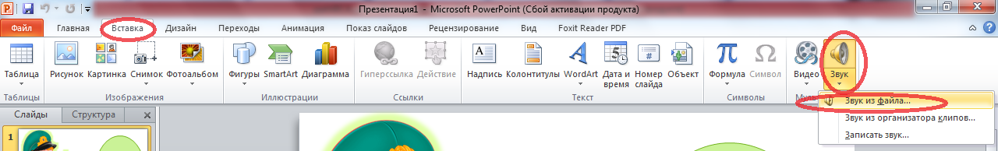
Способ 1. Звук из файла
1. Щёлкните на вкладку Вставка.
2. Щёлкните на стрелку рядом с полем «Звук».
Откроется контекстное меню.
3. Чтобы вставить звуковой файл с компьютера, перейдите в контекстном меню на строчку «Звук из файла».
Перейдите к файлу (указав к нему путь) и дважды щёлкните его, чтобы вставить этот файл в слайд.

Slide 5
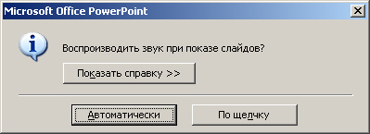
На экране ПК появится диалог для выбора варианта воспроизведения звука при показе слайда

Slide 6
Выберите Автоматически, если хотите, чтобы звук запускался без участия пользователя. Если на слайде нет других эффектов мультимедиа, звук проигрывается при отображении слайда. Если на слайде присутствует другой эффект, например анимация, звук или фильм, звук проигрывается после окончания этого эффекта.
Выберите режим По щелчку, если хотите, чтобы звук проигрывался по щелчку значка звука на слайде. Эта настройка известна как триггер, поскольку необходимо щёлкнуть что-нибудь конкретное (значок звука), чтобы проиграть - включить - звук.

Slide 7

Нажатие на кнопку Автоматически или По щелчку приведет к появлению на слайде значка,
который показывает, что выбранный пользователем звук закреплен за данным (активным в настоящий момент) слайдом.

Slide 8
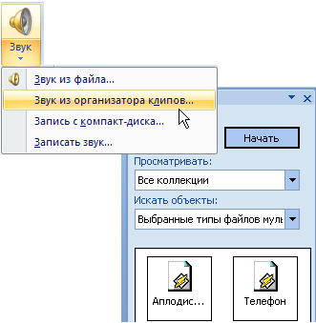
Способ 2. Звук из организатора клипов
1. Щёлкните на вкладку Вставка.
2. Щёлкните на стрелку рядом с полем Звук. Откроется контекстное меню 3. Чтобы вставить звуковой файл из организатора клипов, перейдите в контекстном меню на строчку Звук из организатора клипов.
4.Выполните прокрутку списка до требуемого звукового клипа, щёлкните на клип, чтобы вставить его на слайд.

Slide 9
Воспроизведение звука при показе всех слайдов
Когда звук вставлен, то его проигрывание запускается автоматически или по щелчку на значке звука. Звук воспроизводится до конца, а затем отключается.
Если вы желаете проигрывать звук во время показа нескольких слайдов.
1. Выберите на слайде значок звука.
2. На ленте щёлкните на вкладку Параметры.
3. В группе Параметры звука в списке Воспроизведение звука выберите строку Для всех слайдов
После выбора этого параметра звук запускается автоматически при отображении слайда и проигрывание продолжается при любых щелчках мышью до тех пор, пока не закончится звуковой файл или слайд-шоу в зависимости от того, что короче.

Slide 10


Slide 11
Дополнительные настройки звука
В области задач Область анимации можно установить дополнительные параметры звука. Звук настраивается здесь, поскольку он считается эффектом, сходным с эффектами анимации. Так, здесь можно задать воспроизведение звука во время показа слайдов и затем отключить звук после отображения определенного числа слайдов. Для выполнения подобной задачи сначала откройте область задач Область анимации (вкладка Анимации, команда Область анимации Звуковой эффект, вставленный на слайде, представляется в области задач данного окна именем звукового файла.

Slide 12
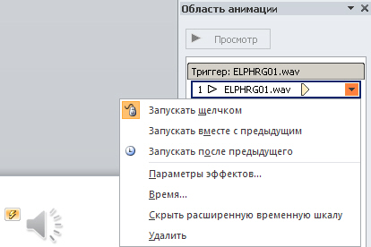

Slide 13
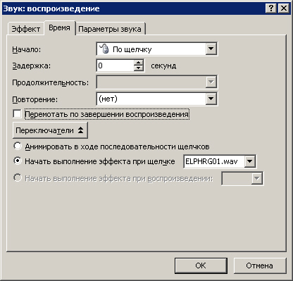
Щёлкните на строчку Время - откроется окно
данное окно открыто на вкладке Время и, следовательно, здесь настраиваются временные параметры звучания звука (начало, окончание, число повторов и др.).

Slide 14
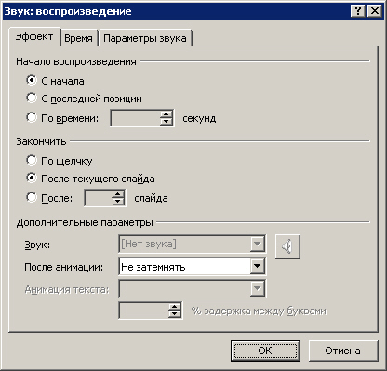
Остальные, возможные в программе, настройки звука приведены на вкладке Эффект.
Рис.Вкладка Эффект

Slide 15
Звуки связанные и внедрённые
Чтобы гарантировать воспроизведение звукового файла для презентации, следует знать, связан файл с презентацией или внедрён в неё. Иначе говоря, следует позаботиться о том, чтобы все файлы, которые связаны с презентацией, находились в папках, где программа PowerPoint сможет найти их.

Slide 16
Встроенные файлы
Встроенный файл является частью презентации. Если скопировать презентацию в другое место, встроенный звуковой файл перемещается вместе с презентацией и будет воспроизводиться без проблем на любом ПК.
Чем определяется, будет ли файл внедрён программой PowerPoint? Типом и размером файла. Если звуковой файл является WAV-файлом, размер которого равен или меньше 100 КБ, он будет внедрён.

Slide 17
Связанные звуковые файлы
Связанный файл в действительности не содержится в презентации. Вместо этого программой PowerPoint создается связь с файлом на основе сведений о месте, где он находился в момент его вставки в презентацию. Например, файл может храниться на жестком или компакт диске. Таким образом, при наших действиях в действительности лишь создаётся связь с файлом. Программа PowerPoint использует эту связь для поиска файла по маршруту и воспроизведения звукового файла.

Slide 18
Неприятность состоит в том, что если переместить звуковой файл в другое место (изменить путь к файлу, например, удалить из лотка звуковой компакт диск), то связь больше не будет действовать, а программа PowerPoint не найдет звуковой файл и не воспроизведёт его.
Чем же определяется, связанный звуковой файл или встроенный (внедренный)? Размером и типом файла. Программа PowerPoint создает связь для любого WAV-файла, размер которого превышает 100 килобайтов (КБ) и для файлов всех других типов независимо от их размера.

Slide 19
Советы при работе со связанными файлами
1. Прежде чем вставить звуковой файл во время создания презентации, скопируйте звуковой файл в ту же папку, где находится презентация. Затем вставьте файл из этой папки. Программа PowerPoint создаст связь с файлом на основе местонахождения звукового файла в папке. Если звуковой файл будет находиться в папке презентации, программа PowerPoint всегда найдёт его - даже если переместить или скопировать папку на другой компьютер.
2.Когда презентация создана и требуется её скопировать или распространить, воспользуйтесь функцией упаковки презентации для записи на компакт-диск. Для этого выполните команду Файл-Сохранить и отправить-Упаковать презентацию для компакт диска. С помощью этой функции все файлы копируются в одно место (на компакт-диск или в папку) с презентацией и для всех мультимедийных файлов автоматически обновляются все связи.

Slide 20
Примечание: Допустимый максимальный размер внедряемых WAV-файлов можно увеличить. Максимум в 100 КБ является настройкой по умолчанию в PowerPoint.
Файл можно конвертировать в WAV формат с помощью онлайн-конвертера https://convertio.co/ru/mp3-converter/

Slide 21
Речевое сопровождение в презентации
Речевое сопровождение может улучшить презентацию. Средства записи речевого сопровождения также позволяют сделать запись комментариев аудитории во время презентации, чтобы впоследствии можно было их прослушать и обдумать. Приоритет речевого сопровождения выше, чем у других звуков, а в презентации может одновременно воспроизводиться только один звук, поэтому остальные звуки, для которых указано автоматическое воспроизведение, будут блокированы речевым сопровождением. Временные интервалы нужны для того, чтобы в автоматическом режиме синхронизировать речевое сопровождение и слайды презентации.
Для записи и прослушивания речевого сопровождения компьютер должен быть оснащен звуковой картой, микрофоном и колонками.

Slide 22
Возможные проблемы при воспроизведении звука
Вставленный в презентацию звуковой файл может не воспроизводиться, если на компьютере не установлена требуемая версия кодека или если файл закодирован в формате, который не распознается текущей версией операционной системы Microsoft Windows. Для решения проблемы установите нужный кодек или перекодируйте файл в другой формат.

Slide 23
Если после установки звукового кодека звук в презентации все же не воспроизводится, то, возможно, это связанный, а не внедренный объект и путь к нему нарушен. Для восстановления маршрута к звуку скопируйте звуковые файлы в папку, в которой находится презентация. Сведения о том, внедрен звуковой файл или связан, а также путь к связанному файлу отображаются в диалоговом окне Параметры звука
Щелкните в слайде на неработающий звук, а затем в разделе Работа со звуками на вкладке Параметры в группе Параметры звука щелкните на значок Открытие диалогового окна Параметры. В разделе Информация рядом с полем Файл будет указано Содержится в презентации (значит, файл внедрен в презентацию), или указан путь к звуковому файлу (значит, звуковой файл связан).

Slide 24
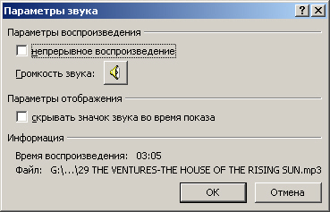
Рис. Так выглядит окно Параметры звука, если звуковой файл связан

Slide 25
Возможен и такой случай: презентация была скопирована на компакт-диск, и теперь на другом компьютере звуковые файлы не воспроизводятся. Вероятная причина - не было использовано средство Подготовить для компакт-диска или звуковые файлы были скопированы на компакт-диск вручную. Запишите компакт диск правильно, то есть скопируйте звуковые файлы в папку с презентацией, а затем воспользуйтесь средством Подготовить для компакт-диска.

Slide 26
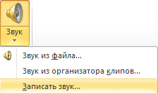
Запись звука для отдельного слайда
1.Откройте слайд, к которому требуется добавить звук или звуковое примечание.
2.В меню Вставка в группе Мультимедиа выберите команду Звук, а затем - Записать звук

Slide 27
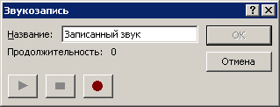
Выполните команду Записать звук - появиться инструмент Звукозапись

Slide 28
Для воспроизведения звука нажмите на кнопку
Для записи звука или звукового примечания нажмите на красную кнопку
Запись.
По завершении записи нажмите на среднюю cby.. кнопку
Остановить.
Введите в поле Название название звука и нажмите на кнопку ОК - на слайде появится значок звука
Для воспроизведения звука нажмите на кнопку
Просмотр.

Slide 29
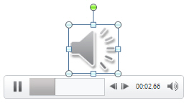
Так ваша микрофонная запись выглядит на слайде

Slide 30
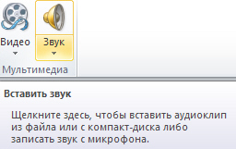
Добавление музыки в презентацию, с настройкой параметров воспроизведения этой музыки
Добавление музыкального аудиоклипа:
Командой Файл-Открыть откройте презентацию и щелкните на слайд, к которому нужно добавить аудиоклип. На вкладке Вставка в группе Мультимедиа выберите команду Звук

Slide 31
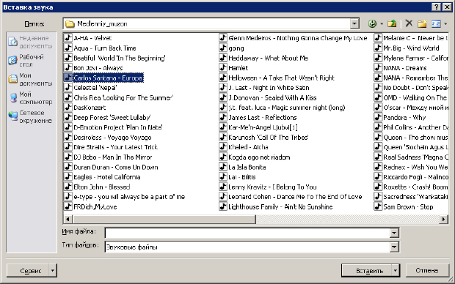
Выберите пункт музыкальное сопровождение слайда командой Звук из файла, затем укажите папку, в которой находится файл, и дважды щелкните на файл, который нужно добавить

Slide 32

На слайде появится значок внедренного в презентацию звука

Slide 33
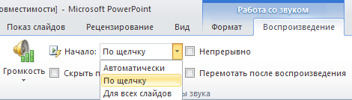
Настройка параметров воспроизведения для аудиоклипа
Выберите значок аудиоклипа на слайде. В разделе Работа со звуком на вкладке Воспроизведение в группе Параметры звука выполните одно из нижеследующих действий:
Чтобы задать автоматическое воспроизведение аудиоклипа при отображении слайда, в списке Начало выберите пункт Автоматически.
Чтобы задать воспроизведение аудиоклипа вручную по щелчку на слайде, в списке Начало выберите пункт По щелчку

Slide 34
Для того, чтобы задать воспроизведение аудиоклипа при показе всех слайдов презентации, в списке Начало выберите строку Для всех слайдов.
Чтобы задать непрерывное воспроизведение аудиоклипа до остановки вручную, установите флажок непрерывное воспроизведение. При таком зацикливании звук воспроизводится непрерывно до перехода к следующему слайду.

Slide 35
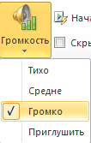
Для настройки громкости звука в разделе Работа со звуком на вкладке Воспроизведение в группе Параметры звука нажмите на кнопку Громкость и выберите один из приведенных ниже вариантов: Тихо, Средне, Громко, Приглушить

Slide 36
Работа с видео

Slide 37
Видео файлы , как и аудиофайлы должны находиться в одной папке с презентацией.
Работа с видео в форматах :
Формат видеофайла | РР 2003 | РР 2007 | РР2010
AVI | Да | да | да
WMV | Да | Да | Да
ASF | Нет | Да | Да
MPG/MPEG | нет | Да | Да
FLV | нет | нет | Да

Slide 38
Ссылка на видео-конвертер: https://convert-video-online.com

Slide 39
Вставка фильм из файла кликнуть проверить через показ слайдов.

Slide 40
Таким образом, можно добавить аудиоклип из файлов на компьютере, из сети или из области задач Коллекция картинок. Можно также записать собственный звуковой файл и добавить его в презентацию или использовать музыку с компакт-диска. При вставке аудиоклипа на слайд появляется значок, обозначающий звуковой файл. Для проведения презентации можно настроить автоматическое воспроизведение аудиоклипа при отображении слайда, воспроизведение по щелчку мышью или воспроизведение для всех слайдов презентации. Можно также настроить непрерывное цикличное воспроизведение файла мультимедиа до остановки вручную.

Slide 41
Спасибо за внимание!

